Slide 1


%
SỞ GIÁO DỤC ĐÀO TẠO HẢI PHÒNG
PHÒNG GIÁO DỤC HUYỆN TIÊN LÃNG
Nhiệt liệt chào mừng quý thầy cô
Về dự giờ hội thi GVG dạy giỏi cấp huyện
MÔN: Tiếng Việt - Lớp 1
Bài 44: iu ưu - Tiết 1
Giáo viên giảng dạy: Vũ Thị An Thùy

Slide 3
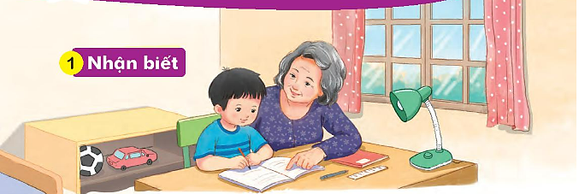
1
2
3
4

Slide 4
rau củ
câu cá

Slide 5
chú tễu
khâu vá

Slide 6
màu
gấu
kêu

Slide 7
Nhà em có cây cau, giàn trầu.

Slide 8

ưu
iu
Bà đã nghỉ hưu mà luôn bận bịu.

Slide 9

iu
i
ư
ưu
ưu

Slide 10

iu
ưu
h
ưu
hưu
iu
hưu
dịu
iu
ưu
ưu
ưu
địu
xíu
mưu
lựu

Slide 11
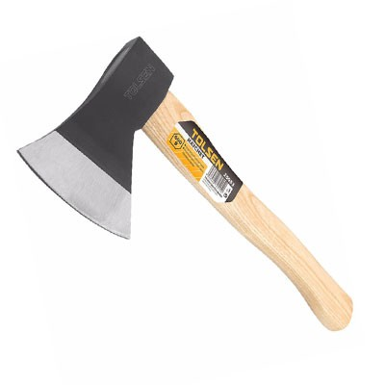
cái rìu
ìu

Slide 12
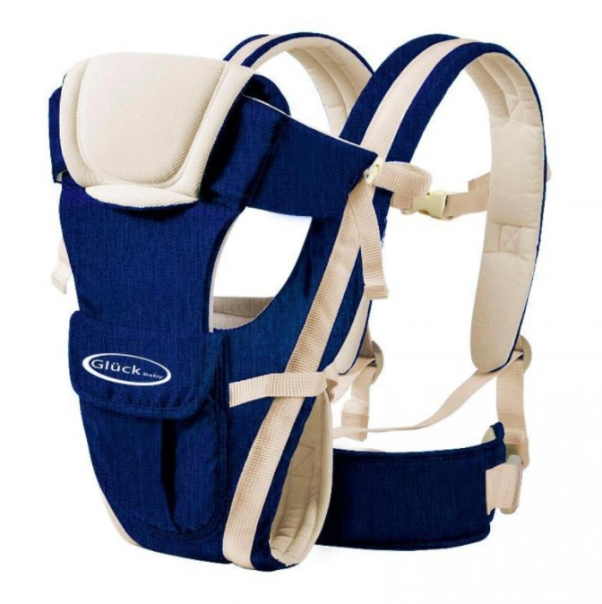
cái địu

Slide 13
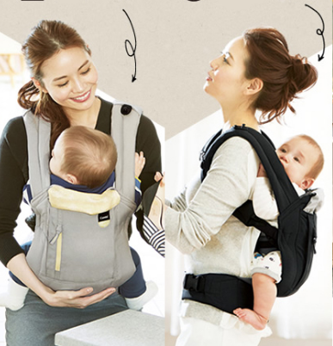
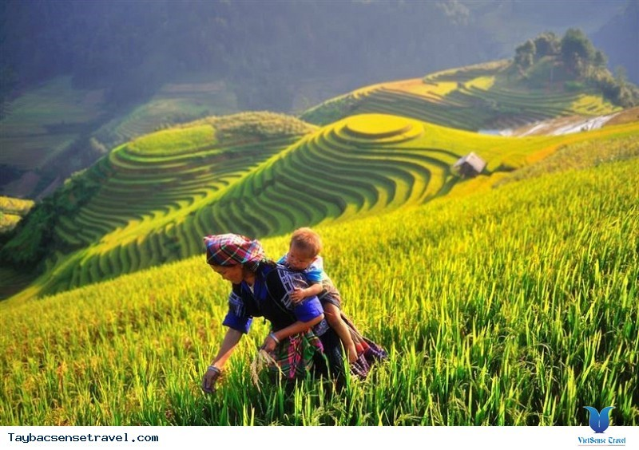

Slide 14
cái địu

Slide 15
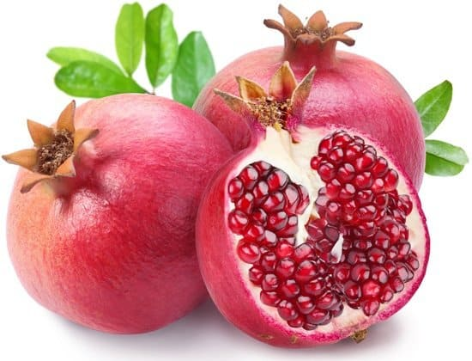
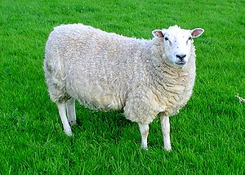
quả lựu
con cừu
ưu

Slide 16
cái rìu
cái địu
quả lựu
con cừu

Slide 17
iu
ưu
h
ưu
hưu
dịu
địu
xíu
hưu
mưu
lựu
cái rìu
cái địu
quả lựu
con cừu

Slide 18
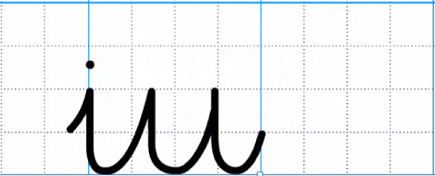

Slide 19


Slide 20
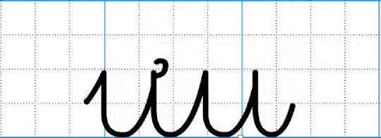

Slide 21


Slide 23
CHÚC QUÝ THẦY CÔ VÀ CÁC EM HỌC SINH VUI VẺ
CHÚC QUÝ THẦY CÔ VÀ CÁC EM HỌC SINH VUI VẺ
Xin chân thành cảm ơn các thầy cô giáo và các em học sinh

